Slide 1


ΟΙΚΟΝΟΜΙΚΗ ΤΩΝ ΕΠΙΧΕΙΡΗΣΕΩΝ
ΔΗΜΟΣΙΟΝΟΜΙΚΗ ΠΟΛΙΤΙΚΗ
ΚΡΑΤΙΚΗ ΠΑΡΕΜΒΑΣΗ ΚΑΙ ΦΟΡΟΛΟΓΙΑ 02192025
ΔΙΔΑΣΚΩΝ: ΔΗΜ.ΚΑΜΠΗΣ

Slide 2
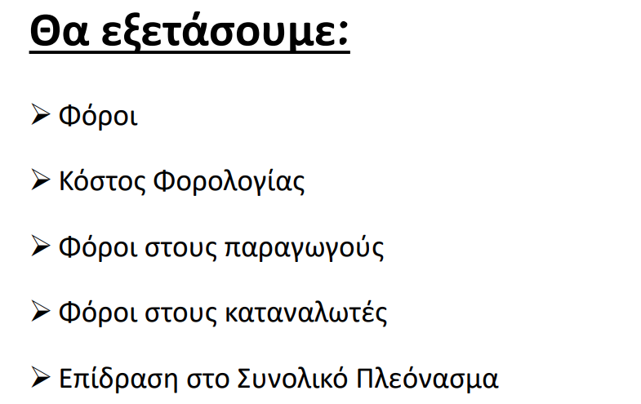
Ο ΡΟΛΟΣ ΤΗΣ ΔΗΜΟΣΙΟΝΟΜΙΚΗΣ ΠΟΛΙΤΙΚΗΣ ΣΤΗΝ ΔΙΑΜΟΡΦΩΣΗ ΤΗΣ ΑΓΟΡΑΣ ΚΑΙ Ο ΡΟΛΟΣ ΤΩΝ ΠΑΡΕΜΒΑΣΕΩΝ ΤΩΝ ΘΕΣΜΩΝ ΣΤΗ ΔΙΑΜΟΡΦΩΣΗ ΤΩΝ ΤΙΜΩΝ
ΔΗΜΟΣΙΟΝΟΜΙΚΑ
ΠΑΡΕΜΒΑΤΙΚΗ ΠΟΛΙΤΙΚΗ ΔΙΑΜΟΡΦΩΣΗΣ ΠΛΑΦΟΝ
Γιατί εφαρμόζεται?
Πότε θα έπρεπε να εφαρμόζεται?
Ποιους ωφελεί?
Ποιες οι προϋποθέσεις επιτυχούς εφαρμογής?
Ιστορικά διδάγματα επι τη βάση της εξίσωσης Yd=C + I/S + G

Slide 3
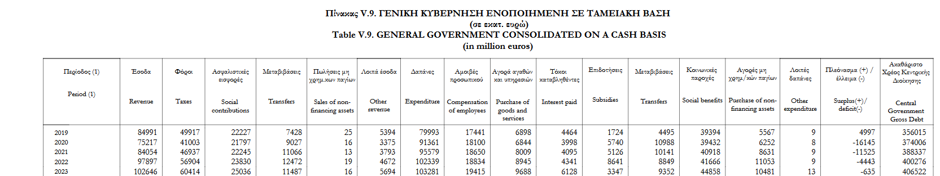
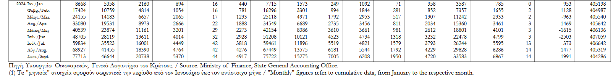

Slide 4
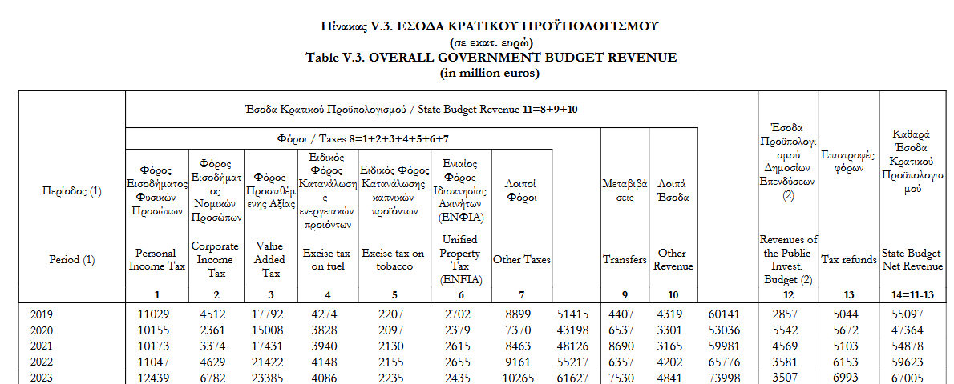
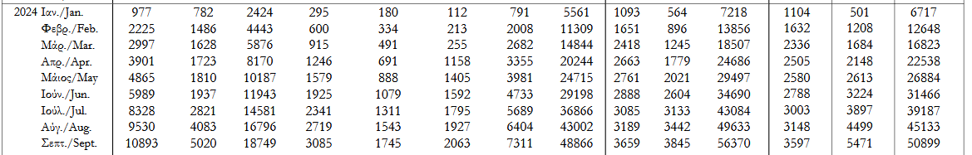

Slide 5
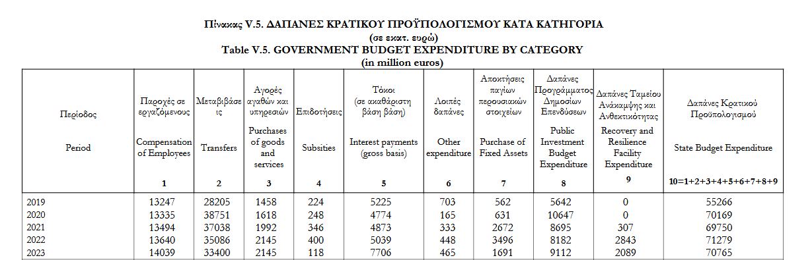
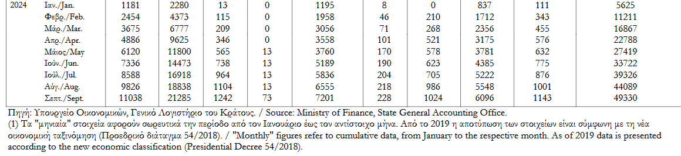

Slide 6
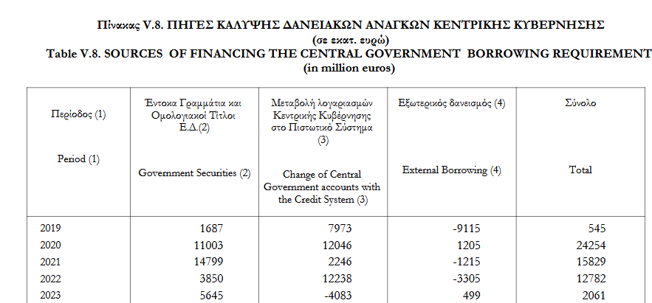
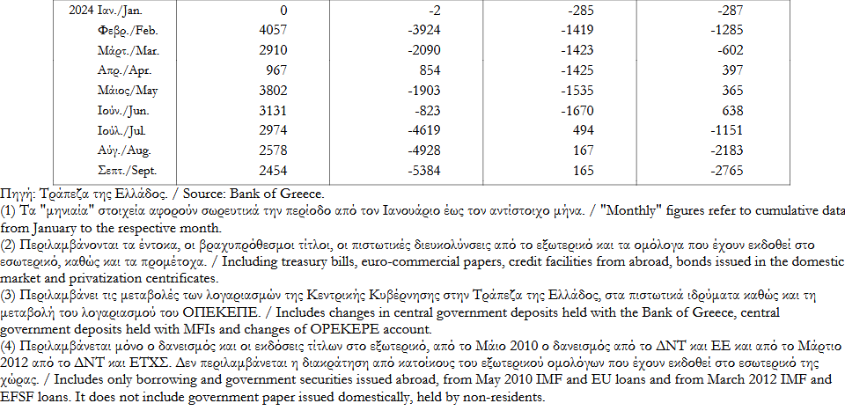

Slide 7
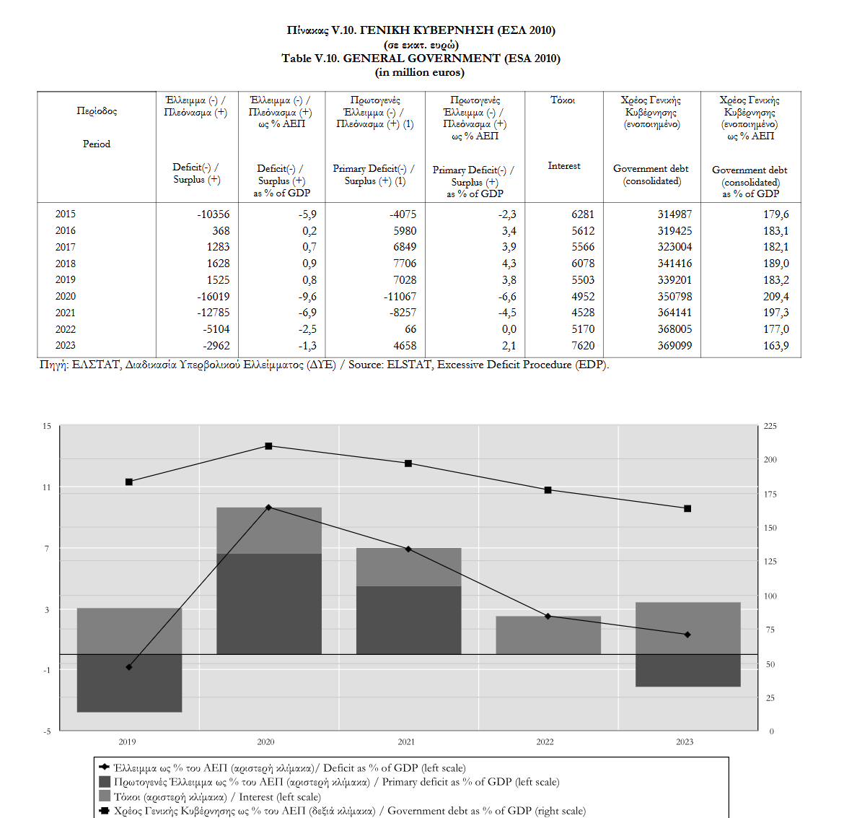

Slide 8
Οι βασικές υποθέσεις κρατικής παρέμβασης στη διαμόρφωση των τιμών
Οι πολιτικοί και οι υπεύθυνοι χάραξης πολιτικής ακολουθώντας μια από της Δέκα αρχές ότι οι άνθρωποι ανταποκρίνονται σε κίνητρα και όταν πιστεύουν ότι η αγοραία τιμή ενός αγαθού δεν είναι δίκαιη για τους αγοραστές ή τους πωλητές τότε επιβάλλουν ανώτατες ή κατώτατες τιμές όταν θέλουν να επιδράσουν στα αποτελέσματα της αγοράς επιβάλλοντας φόρους και επιδοτήσεις.
Τι υποθέτουν?
ορθολογική συμπεριφορά
Συμμόρφωση της αγοράς από πλευράς τόσο Ζ όσο και Π
Δυνατότητα ελεγκτικού μηχανισμού
Ομοιογένεια προϊόντος

Slide 9
Εργαλεία Δημοσιονομικής Πολιτικής
- Οι φόροι χωρίζονται σε τρείς βασικές κατηγορίες:
Άμεσοι φόροι(Direct Taxes) είναι αυτοί οι οποίοι επιβάλλονται στο εισόδημα και τον πλούτο φυσικών και νομικών προσώπων (π.χ. Φόρος εισοδήματος, ΕΝΦΙΑ, Φόροι Μεταβίβασης Αξιών Κινητών και Ακινήτων κλπ.
Έμμεσοι φόροι (Indirect or Ad Valorem) είναι αυτοί που επιβάλλονται επί της πώλησης (κατανάλωσης) αγαθών και υπηρεσιών πχ ΦΠΑ, Ειδικοί όροι Κατανάλωσης.
Δασμοί & Τέλη (Tariffs & Duties) επι εισαγωγών και εξαγωγών
- Γιατί απαιτείται η φορολόγηση?
Για την είσπραξη του συνόλου των κρατικών δαπανών που αφορά πληρωμές, μεταβιβαστικές πληρωμές, εξυπηρέτηση χρέους και παραγωγή κοινωνικών αγαθών στα πλαίσια της ανταποδοτικότητας και ισονομίας

Slide 10
ΕΜΜΕΣΟΙ ΦΟΡΟΙ
Οι έμμεσοι φόροι μπορεί να αφορούν:
σε ένα ποσό ανά μονάδα δαπάνης (ειδικός φόρος) π.χ. 0,09€ ο φόρος της πλαστικής σακούλας
σε ένα ποσοστό επί της αξίας του αγαθού (κατ’ αξία φόρος) π.χ. ΦΠΑ 24% ή 13%
Όταν επιβάλλονται έμμεσοι φόροι προκύπτουν διάφορα ερωτήματα:
Οι αγοραστές ή οι πωλητές φέρουν το βάρος του φόρου;
Μήπως το βάρος του φόρου επιμερίζεται σε αγοραστές και πωλητές;
Ποιος ορίζει (το κράτος ή η αγορά) πώς επιμερίζεται το βάρος του φόρου;
Με τον όρο επίπτωση του φόρου ορίζουμε τον καταμερισμό της φορολογικής επιβάρυνσης σε πωλητές και αγοραστές

Slide 11
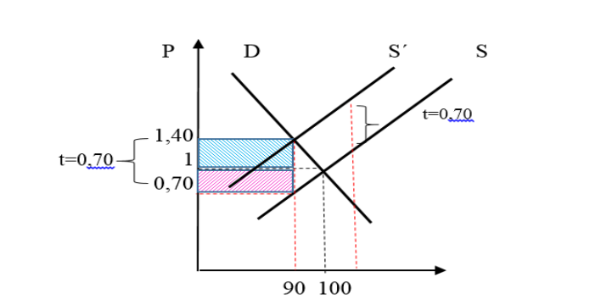
Επιβολή ειδικού φόρου στους πωλητές
Έστω ότι το κράτος επιβάλλει φόρο 0,70€ στους πωλητές βενζίνης. Ο φόρος στους πωλητές μετατοπίζει την καμπύλη προσφοράς προς τα επάνω ή προς τα αριστερά

Slide 12
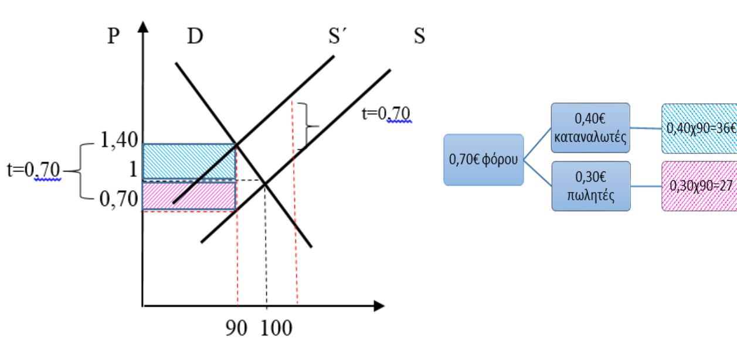

Slide 13
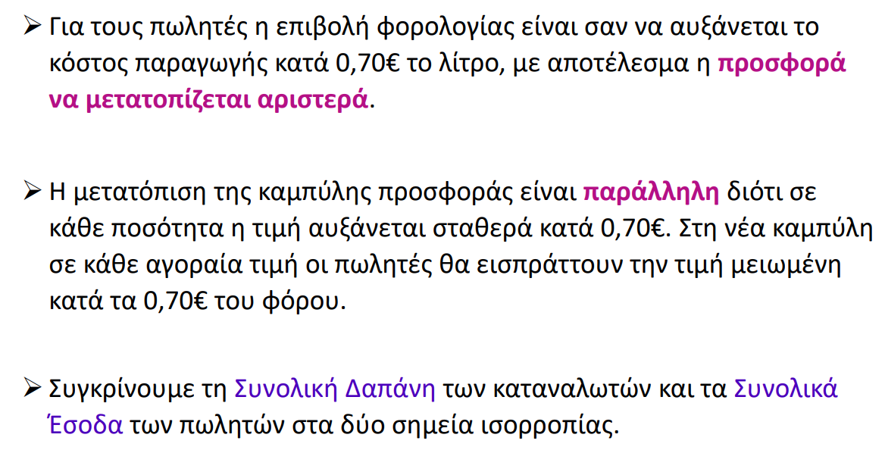

Slide 14
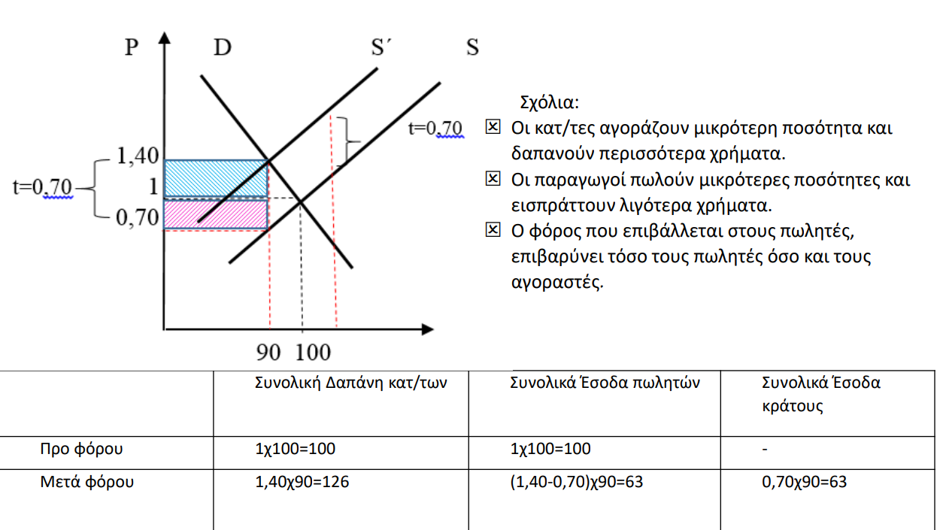

Slide 15
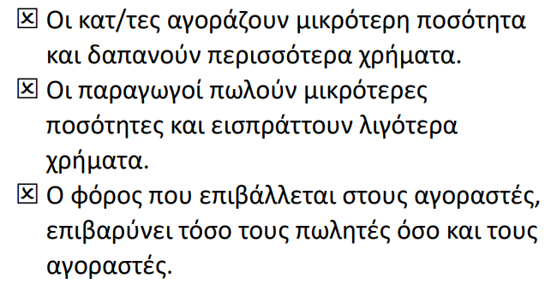
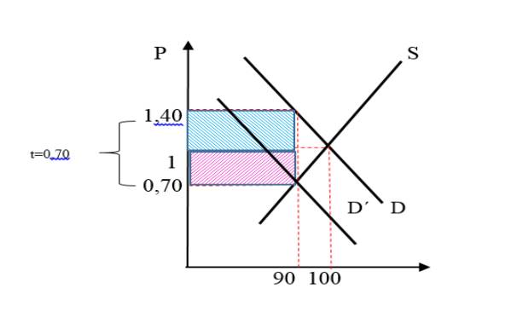
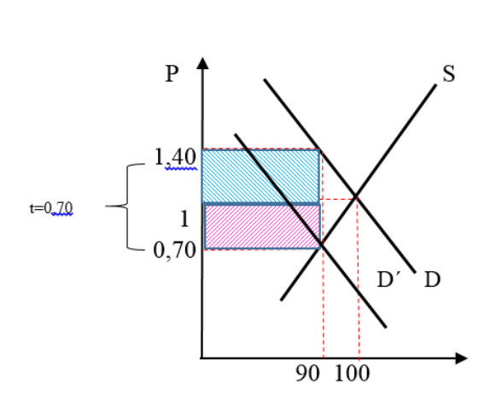
Επιβολή ειδικού φόρου στους αγοραστές
Σχολια:
Έστω ότι το κράτος επιβάλλει φόρο 0,70€ στους αγοραστές βενζίνης. Ο φόρος στους αγοραστές μετατοπίζει την καμπύλη ζήτησης προς τα κάτω ή προς τα αριστερά

Slide 16
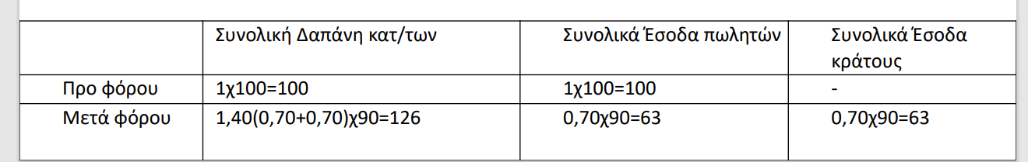
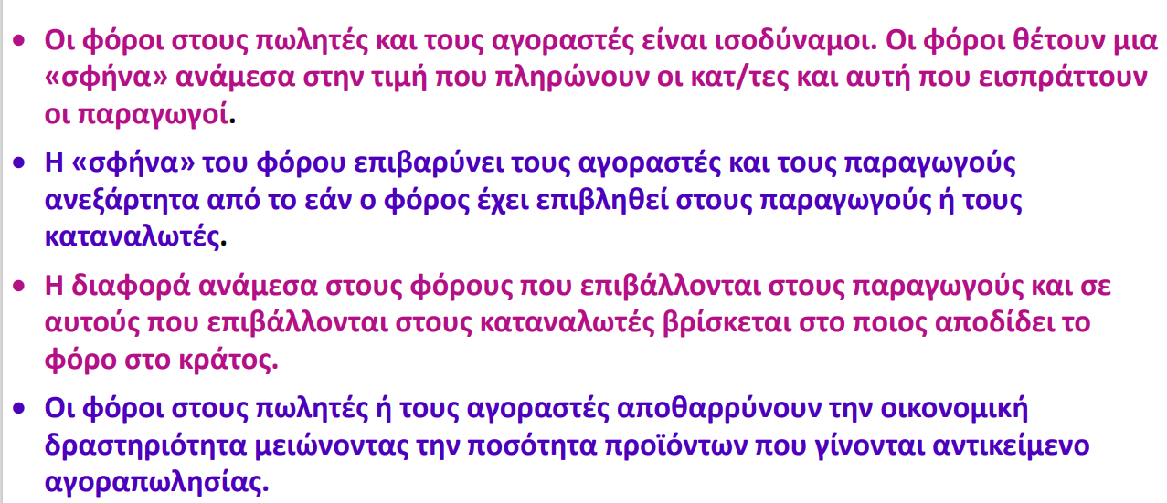
Συμπεράσματα εφαρμογής δημοσιονομικών μέτρων

Slide 17
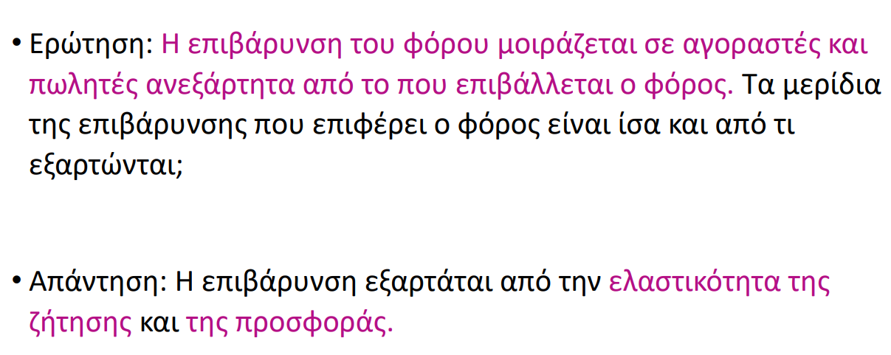
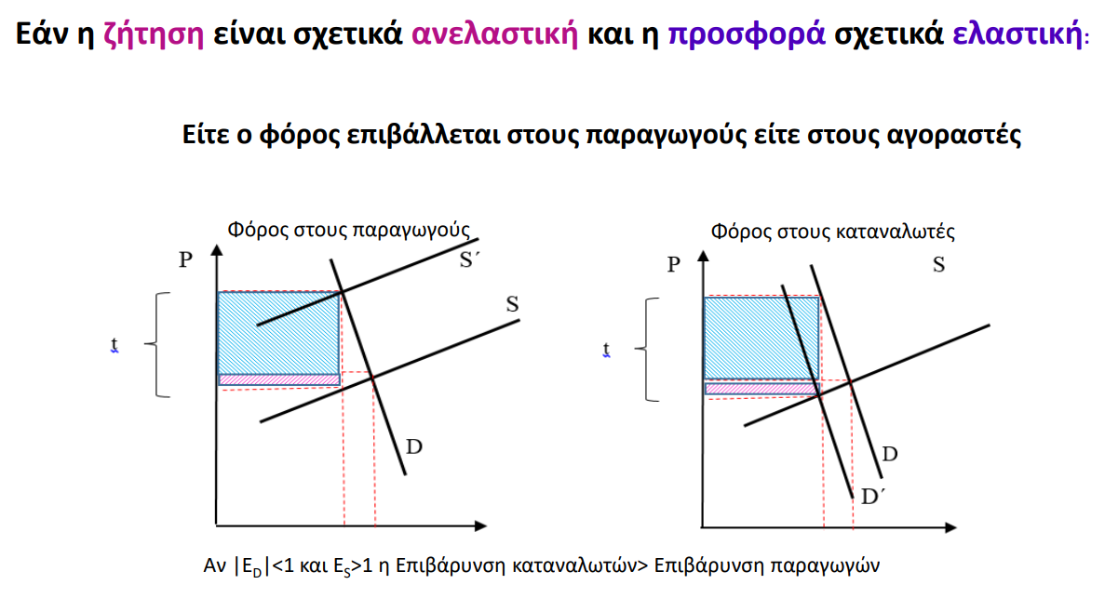
Ο ρόλος της ελαστικότητας στην εφαρμογή δημοσιονομικής πολιτικής

Slide 18
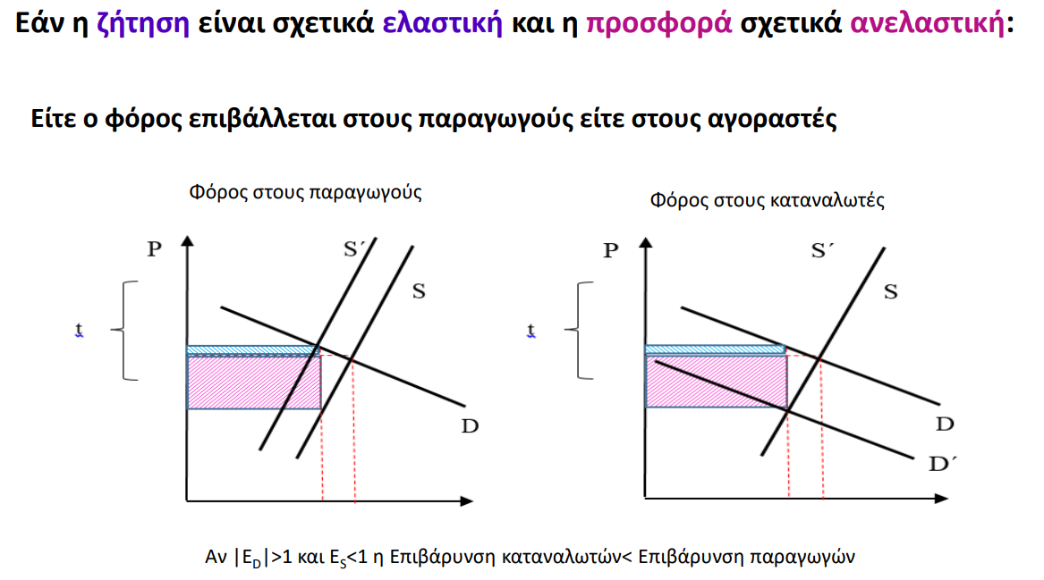

Slide 19
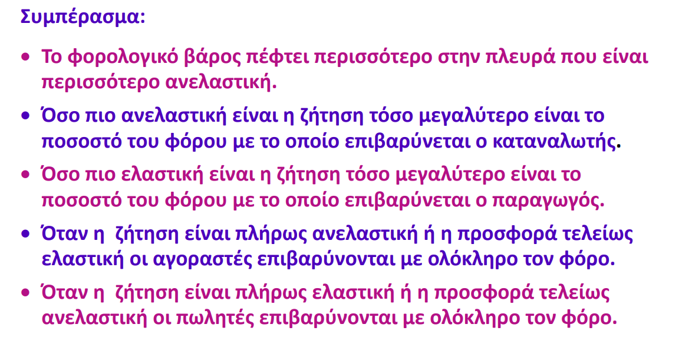

Slide 20
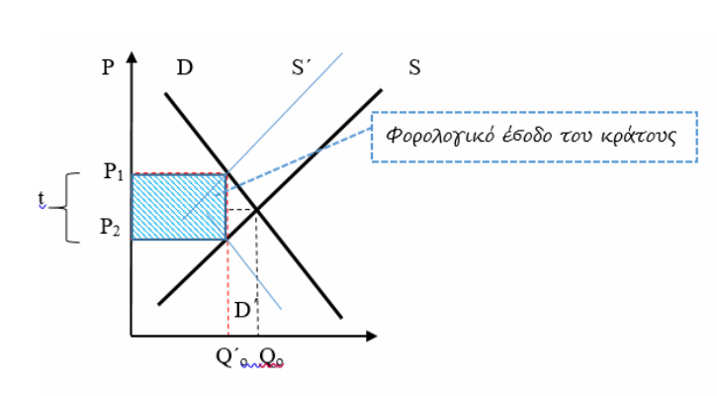
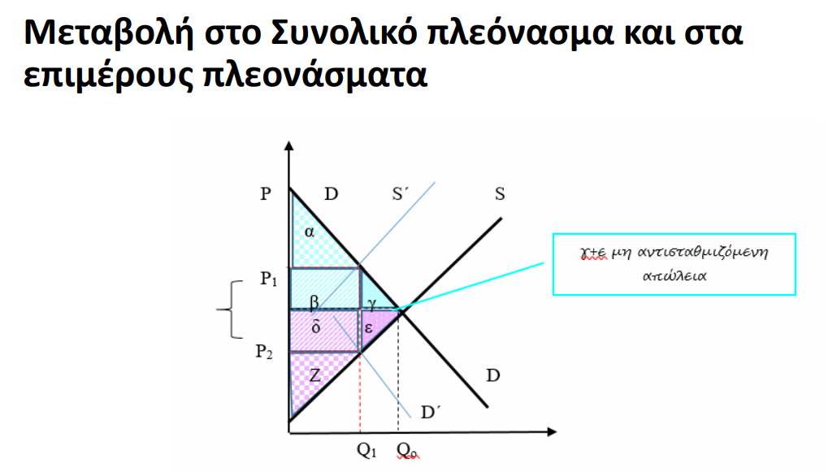
Πώς ο φόρος επηρεάζει όσους συμμετέχουν στην αγορά

Slide 21
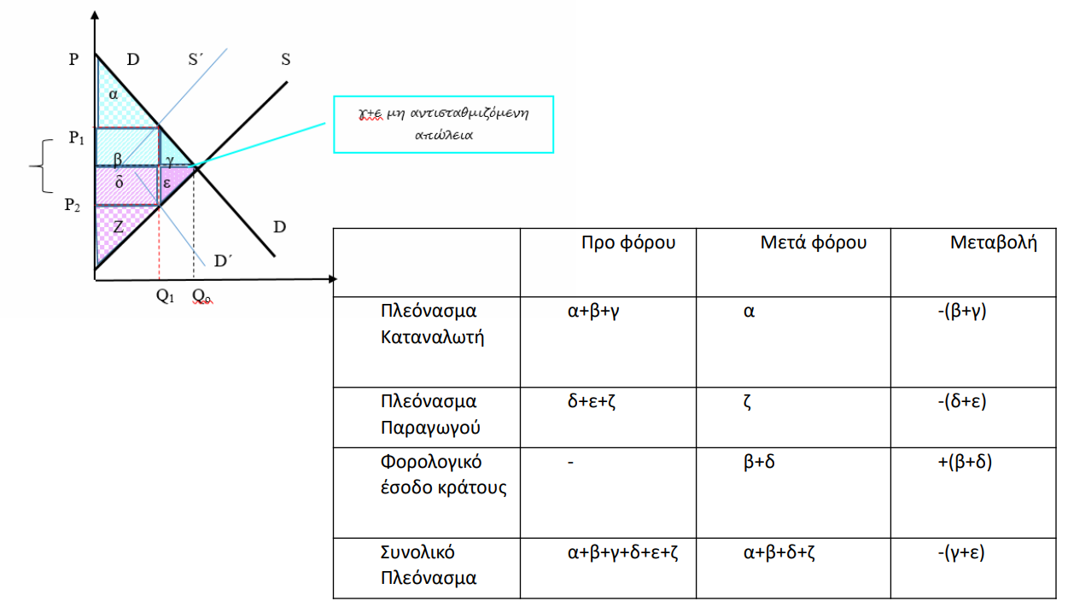

Slide 22
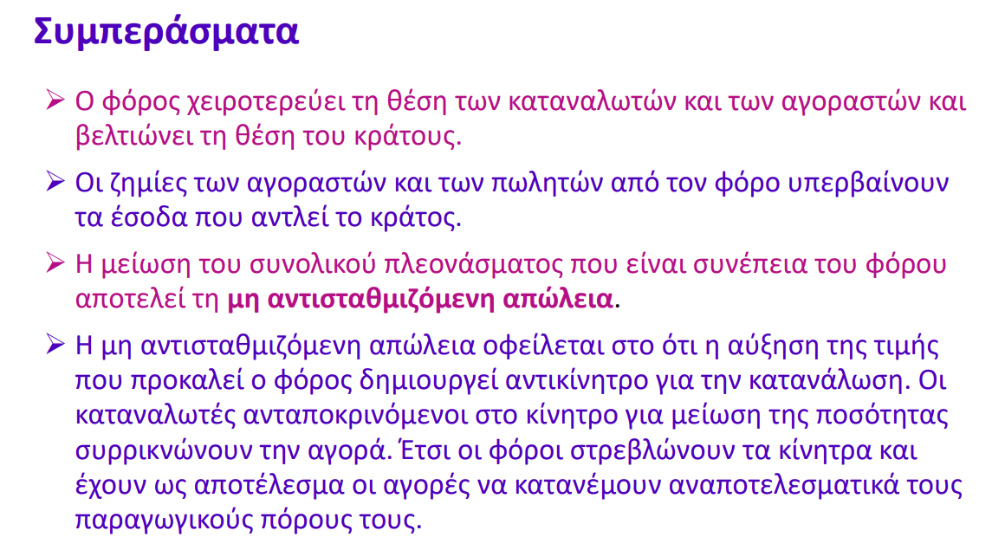

Slide 23
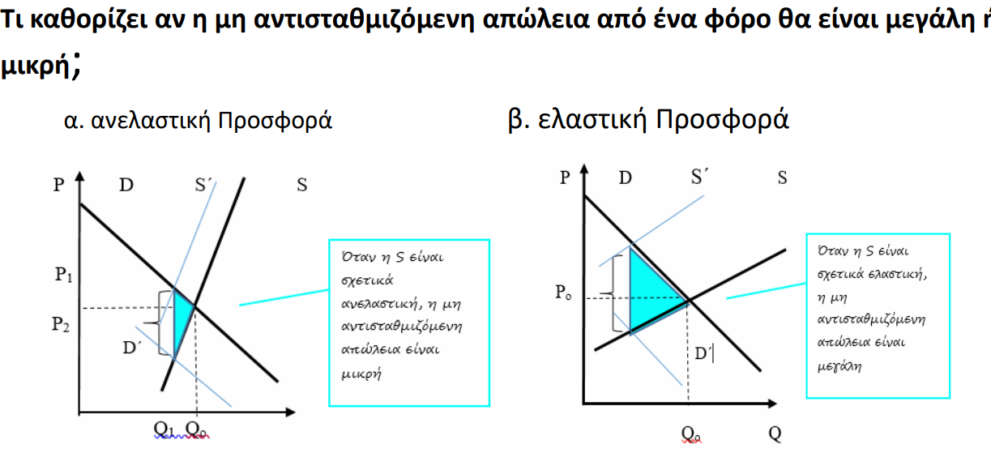

Slide 24
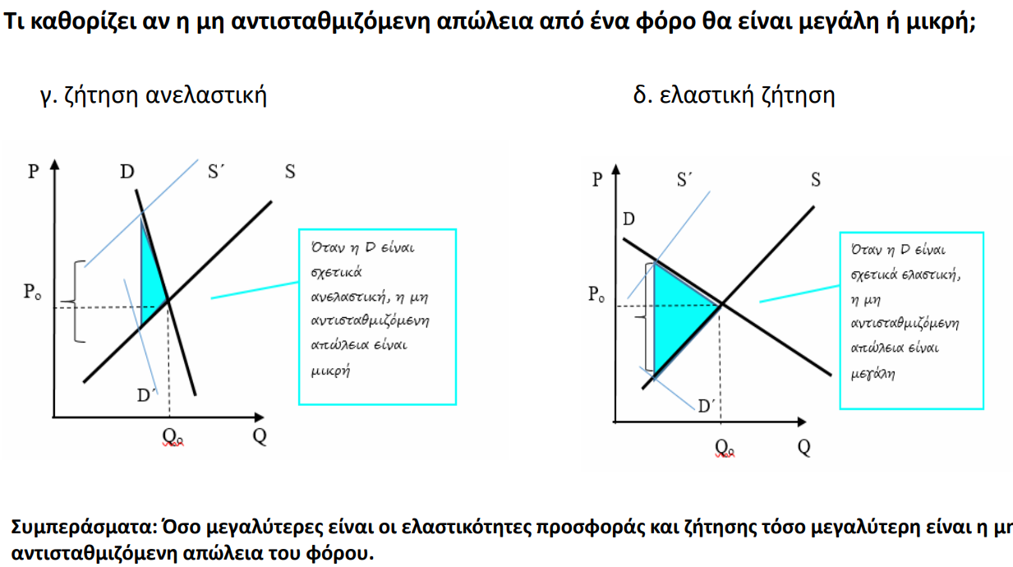

Slide 25
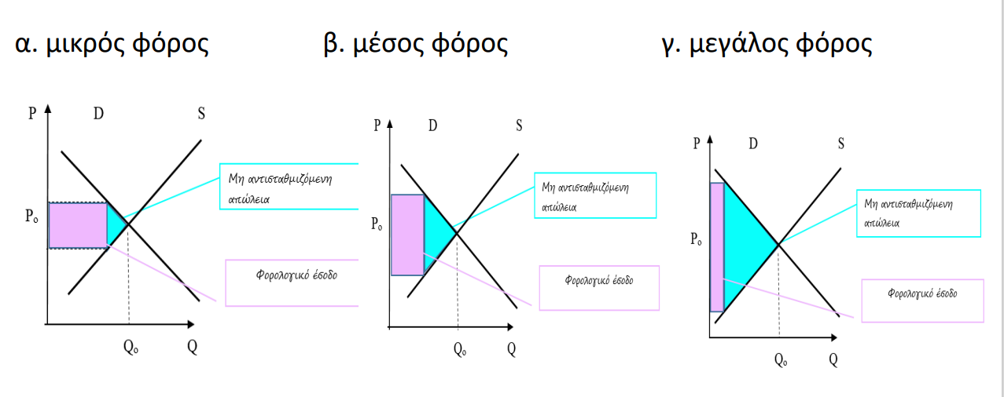
Πώς επηρεάζει η μεταβολή στο μέγεθος του φόρου τη μη αντισταθμιζόμενη απώλεια και τα φορολογικά έσοδα του κράτους;

Slide 26
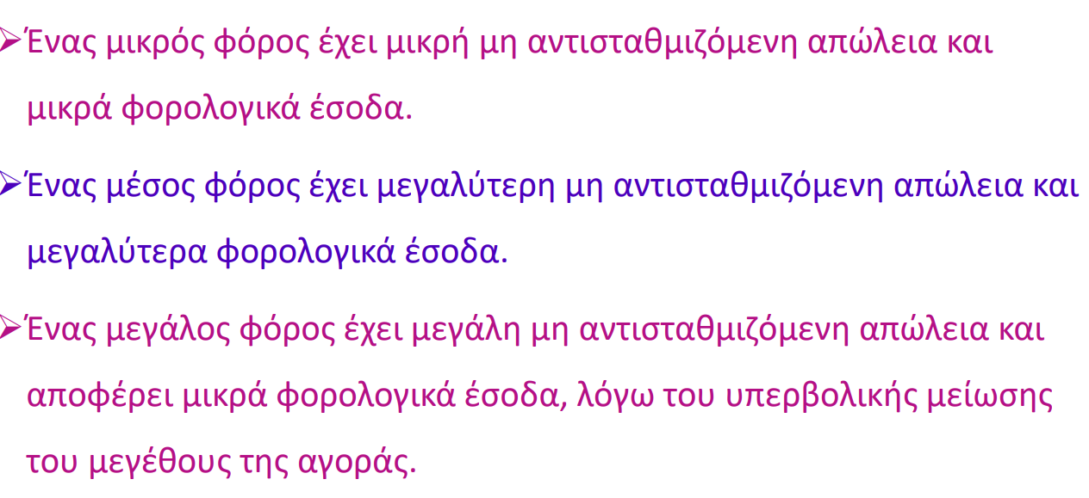
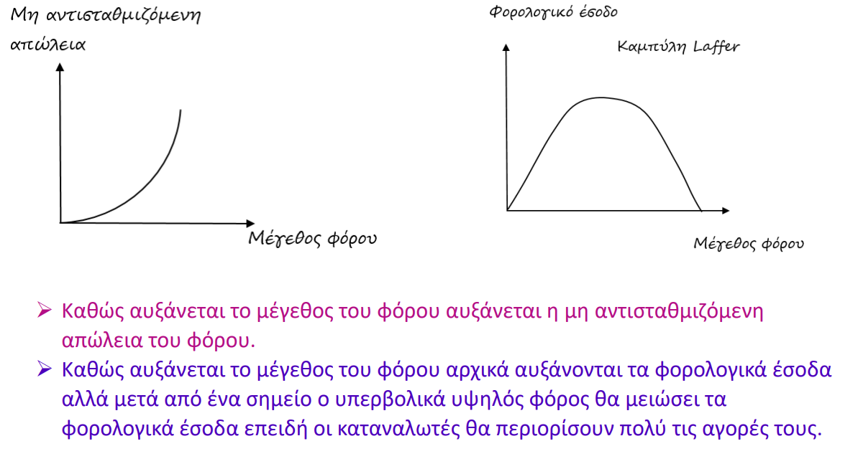
Δίλημμα ή απλά κατανόηση της συμπεριφοράς της αγοράς?

Slide 27
Συμπεράσματα
Οι φόροι μειώνουν το πλεονέκτημα των αγοραστών και των πωλητών περισσότερο απ’ ότι αυξάνουν τα έσοδα του κράτους δημιουργώντας απώλεια στο Συνολικό Πλεόνασμα. Το κόστος δεν οφείλεται στο ότι μεταβιβάζονται πόροι από τους συμμετέχοντες στην αγορά στο κράτος αλλά επειδή στρεβλώνουν τα κίνητρα και τα αποτελέσματα της αγοράς
Πως το κράτος μπορεί να αριστοποιήσει τη φορολογική του πολιτική και να πετύχει ισοσκελισμένο προϋπολογισμό?

Slide 28
Οι οικονομολόγοι ως σύμβουλοι της οικονομικής πολιτικής
Οι οικονομολόγοι ως σύμβουλοι της οικονομικής πολιτικής προσφέρουν αντικρουόμενες συμβουλές εξαιτίας διαφορετικών: επιστημονικών εκτιμήσεων ή αξιολογικών κρίσεων
Ανέκδοτο: Πόσοι οικονομολόγοι χρειάζονται για να αλλάξουν μία λάμπα; Οκτώ! Ένας για να τη βιδώσει και επτά για να κρατήσουν όλες τις άλλες παραμέτρους σταθερές…
Πόσοι μονεταριστές οικονομολόγοι χρειάζονται για να αλλάξουν μία λάμπα; Κανένας! Αν η λάμπα χρειαζόταν αλλαγή, τότε η αγορά θα την είχε κάνει από μόνη της. Η αγορά ξέρει, αποφασίζει και ενεργεί για τα πάντα!
Πόσοι κεϋνσιανοί οικονομολόγοι χρειάζονται για να αλλάξουν μία λάμπα; Όλοι, γιατί μόνο τότε μπορούν να δημιουργήσουν θέσεις απασχόλησης, να αυξήσουν την κατανάλωση και να μεταθέσουν την καμπύλη της ζήτησης προς τα δεξιά
Πόσοι μαρξιστές οικονομολόγοι χρειάζονται για να βιδώσουν μία λάμπα; Κανένας! Η λάμπα εμπεριέχει το… σπόρο της δικής της έκρηξης (σ.σ. επανάστασης)…

